Slide 1
DIVISIÓN DE CIENCIAS BÁSICAS
LABORATORIO DE QUÍMICA
Práctica:
CINÉTICA QUÍMICA

Slide 2
Objetivos
El alumno:
1. Comprenderá la influencia de la concentración en la rapidez de una reacción química.
2. Determinará el valor experimental del orden de la reacción química con respecto a cada reactivo.
3. Determinará el valor experimental del orden total de una reacción química.
4. Determinará el valor experimental de la constante aparente de rapidez de una reacción química por el método diferencial.

Slide 3
Cinética Química
La cinética química es un área de la fisicoquímica que se encarga del estudio de las velocidades de las reacciones químicas, cómo cambian dichas velocidades bajo condiciones variables de presión, temperatura, concentración, etc., la cinética química, también se encarga de estudiar los procesos moleculares que se efectúan en la reacción general (difusión, catálisis, ciencia de superficies). La cinética química es un estudio puramente empírico-experimental.
La cinética química es un área de la fisicoquímica que se encarga del estudio de la rapidez de las reacciones químicas, cómo cambia dicha rapidez bajo condiciones variables de presión, temperatura, concentración, etc., la cinética química, también se encarga de estudiar los procesos moleculares que se efectúan en la reacción general (difusión, catálisis, ciencia de superficies). La cinética química es un estudio puramente empírico-experimental.

Slide 4
Rapidez de una reacción
La rapidez de una reacción depende de la rapidez de formación y la rapidez de descomposición; por lo anterior, mientras no se alcance el equilibrio, la rapidez no es constante y depende de varios factores, uno de los más importantes es la concentración de los reactivos.
Al iniciar una reacción, la concentración de reactivos es mayor; por lo tanto, es mayor la probabilidad de que se den colisiones entre las moléculas, y la rapidez es mayor; a medida que la reacción avanza, disminuye la concentración de los reactivos; por lo tanto, disminuye la probabilidad de colisión y con ella la rapidez de la reacción.
Para determinar la rapidez de una reacción se requiere medir adecuadamente la cantidad de reactivo que desaparece por unidad de tiempo; o bien, la cantidad de producto que aparece por unidad de tiempo; ello implica que, la rapidez se mide en unidades de concentración por cada unidad de tiempo [M/s], [M/min], etc.

Slide 5
Factores que afectan la rapidez de una reacción
Concentración de los reactivos:
En términos generales, mientras mayor sea la concentración de los reactivos, mayor será la rapidez de la reacción, debido a que la probabilidad de colisión entre las moléculas de reactivos es mayor.
La temperatura:
La rapidez de una reacción aumenta conforme aumenta la temperatura, porque a mayor temperatura las moléculas poseen mayor energía cinética; es decir, se mueven más rápido, chocando con mayor frecuencia y energía.
Presión:
El efecto de la presión en la rapidez de una reacción se presenta principalmente en fase gaseosa, a mayor presión, mayor rapidez; ya que, si existe mayor presión las moléculas poseen una mayor energía cinética, lo cual aumenta la probabilidad de colisión.

Slide 6
Factores que afectan la rapidez de una reacción
El estado físico de los reactivos:
Dependiendo del estado físico de los reactivos, la superficie de contacto puede ser mayor o menor; lo cual, influye notablemente en la rapidez de una reacción ya que a mayor superficie de contacto, mayor rapidez.
Presencia de un catalizador:
Los catalizadores pueden aumentar o disminuir la rapidez de una reacción, pero disminuyen la selectividad del proceso aumentando la formación de productos no deseados. Los catalizadores modifican el mecanismo de reacción, empleando pasos que requieren de mayor o menor energía de activación.
Luz:
La luz son ondas electromagnéticas que tienen asociada energía, la cual puede ser absorbida por algunas moléculas produciendo la emisión de electrones y convirtiéndose en iones, los cuales son más reactivos que una molécula neutra.

Slide 7
Ley de acción de masas
En 1863, Guldbarg y Waage quienes,, establecieron la Ley de Acción de Masas, la cual menciona que la rapidez a la cual se produce una reacción química es proporcional a la concentración de cada uno de los reactivos. Esta ley proporciona una base cuantitativa para llevar a cabo investigaciones en el área de la cinética química.
$$A + B C + D$$
$$v_{1}=k_{1}\left[A\right]\left[B\right]$$
$$v_{2}=k_{2}\left[C\right]\left[D\right]$$

Slide 8
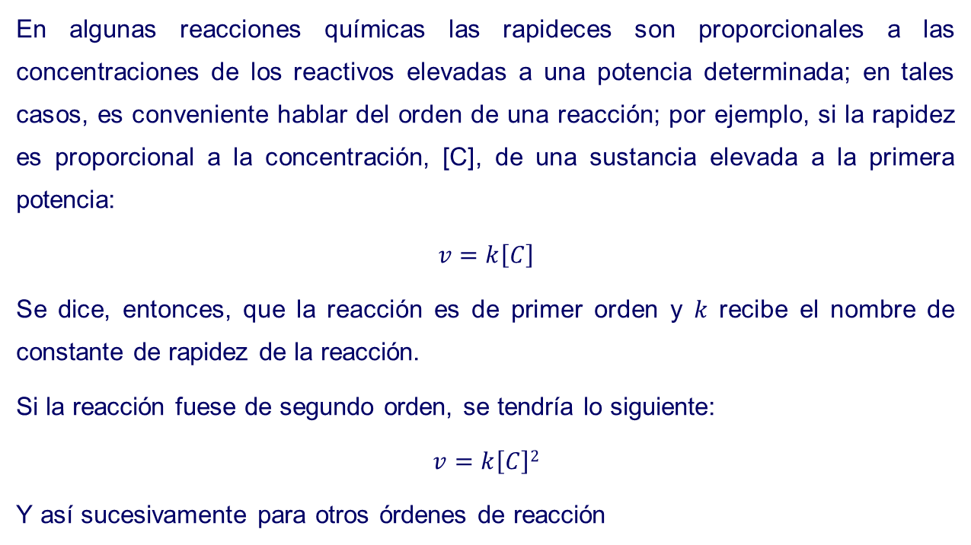
Orden de una reacción
En algunas reacciones químicas las rapideces son proporcionales a las concentraciones de los reactivos elevadas a una potencia determinada; en tales casos, es conveniente hablar del orden de una reacción; por ejemplo, si la rapidez es proporcional a la concentración, [C], de una sustancia elevada a la primera potencia:
$$v=k\left[C\right]$$
Se dice, entonces, que la reacción es de primer orden y $k$ recibe el nombre de constante de rapidez de la reacción.
Si la reacción fuese de segundo orden, se tendría lo siguiente:
$$v=k\left[C\right]2$$
Y así sucesivamente para otros órdenes de reacción

Slide 9
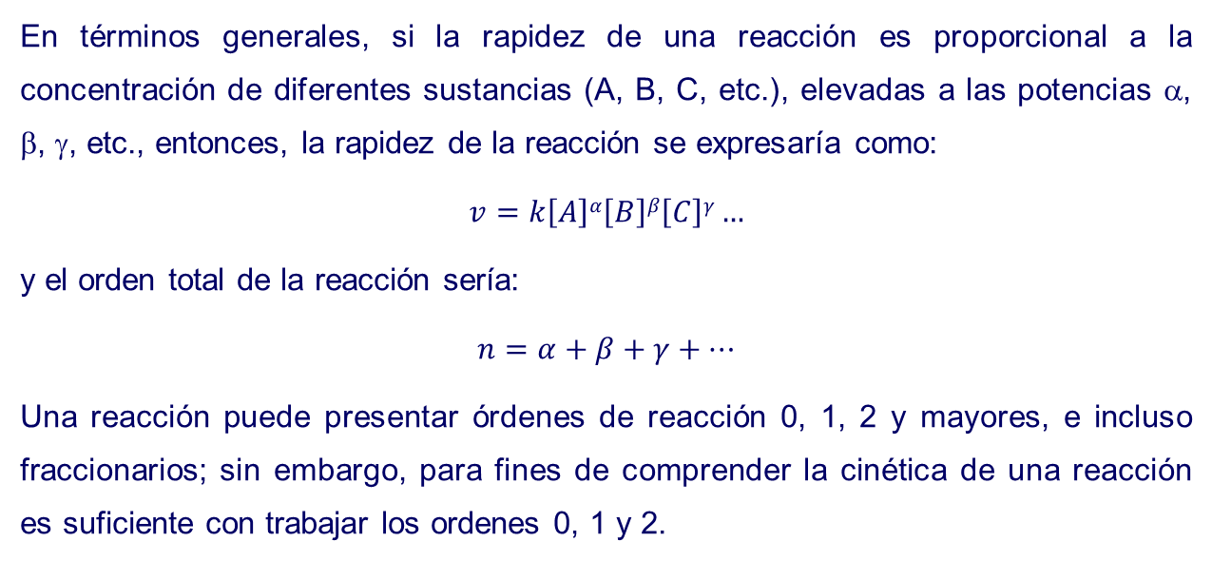
Orden de una reacción
En términos generales, si la rapidez de una reacción es proporcional a la concentración de diferentes sustancias (A, B, C, etc.), elevadas a las potencias α, β, γ, etc., entonces, la rapidez de la reacción se expresaría como:
$$v=k\left[A\right]α\left[B\right]β\left[C\right]γ…$$
y el orden total de la reacción sería:
$$n=α+β+γ+…$$
Una reacción puede presentar órdenes de reacción 0, 1, 2 y mayores, e incluso fraccionarios; sin embargo, para fines de comprender la cinética de una reacción es suficiente con trabajar los ordenes 0, 1 y 2.

Slide 10
Orden de una reacción
La información sobre el orden de una reacción se obtiene estrictamente a partir de mediciones experimentales. Los dos procedimientos más comunes que se utilizan para determinar el orden de una reacción son los siguientes:
1) Los datos experimentales que se obtienen, se sustituyen totalmente en cada una de las expresiones de las rapideces hasta que se encuentre un caso donde se obtengan valores prácticamente constantes de $k$ (la constante de rapidez).
2) Se emplean los valores experimentales obtenidos, para determinar el factor de correlación de los modelos de los órdenes de reacción cero, uno y dos; de tal forma que el modelo con el factor de correlación más cercano o igual a 1, corresponde al tipo de reacción que se está llevando a cabo.

Slide 11
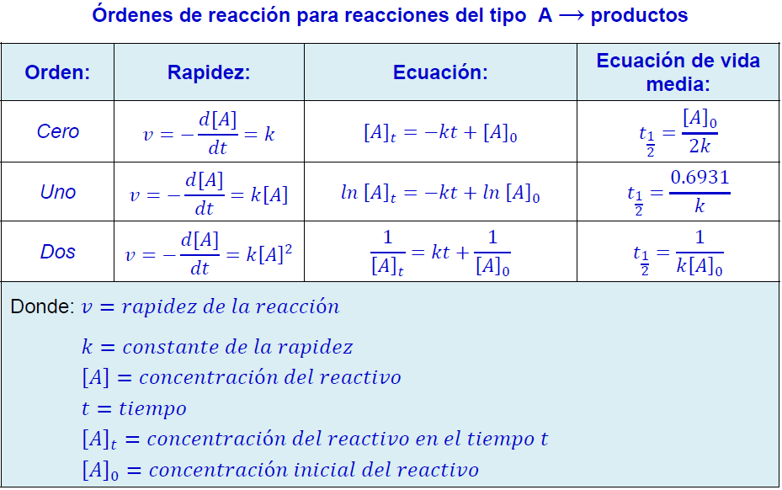
Orden de una reacción

Slide 12
Material y equipo
a) 3 pipetas volumétricas de 10 [mL].
b) 1 parrilla de agitación.
c) 5 agitador magnético.
d) 3 pipetas volumétricas de 5 [mL].
e) 1 propipeta.
f) 7 vasos de precipitados de 50 [mL].
g) 1 vaso de precipitados de 100 [mL].
h) 1 cronómetro.
i) 1 probeta de vidrio de 10 [mL].

Slide 13
Reactivos
1) Disolución de ácido clorhídrico, HCl, 3.0 [M] y 0.3 [M].
2) Disolución de tiosulfato de sodio, Na₂S₂O₃ , 0.15 [M] y 1.5 [M].
3) Agua destilada.

Slide 14
Desarrollo
ACTIVIDAD 1
1. El profesor verificará que los alumnos posean los conocimientos teóricos necesarios para la realización de la práctica y explicará los cuidados que deben tenerse en el manejo de las sustancias químicas que se emplearán.

Slide 15
Desarrollo
ACTIVIDAD 2
La reacción que se realizará es la descomposición del tiosulfato de sodio en medio ácido:
Na₂S₂O₃ + 2 HCl → 2 NaCl + SO₂ + S + H₂O
Seguiremos el avance de esta reacción mediante la turbidez generada en el vaso de precipitados por la aparición del azufre elemental, como un sólido blanco-amarillento que forma una suspensión con el agua.

Slide 16
Desarrollo
1. Etiquete del 1 al 5 los vasos de precipitado de 50 [ml].
2. Coloque sobre la parrilla un papel blanco marcado en su centro una cruz trazada con bolígrafo, después coloque sobre el papel, el vaso precipitado con el agitador magnético, para llevar a cabo la agitación de la disolución.
power
Agitación
Calentamiento

Slide 17
Desarrollo
3. Para el ensayo 1, agregue la disolución de tiosulfato de sodio 0.15 [M] en el vaso de precipitados según la Tabla 1. Compruebe que la marca (cruz) sea visible en forma clara mirando desde arriba.
Tabla 1
Variaciones en la concentración de tiosulfato de sodio
Ensayo | Na₂S₂O₃ 0.15 [M] [mL] | Agua [mL] | HCl 3 [M] [mL] | Tiempo [s]
1 | 25 | 0 | 5
2 | 20 | 5 | 5
3 | 15 | 10 | 5
4 | 10 | 15 | 5
5 | 5 | 20 | 5
power
Agitación
Calentamiento

Slide 18
Desarrollo
4. Adicione la cantidad de agua indicada en la tabla 1 y ponga en agitación el contenido del vaso de precipitados.
5. Con ayuda de la probeta, agregue 5 [ml] de la disolución de ácido clorhídrico 3 [M], que es el reactivo que se encuentra en exceso. Continúe con la agitación en el vaso de precipitados. Tome el tiempo desde el momento de la adición del ácido clorhídrico hasta que la marca (cruz) deje de verse por completo. Registre el tiempo transcurrido.
6. Repita el experimento para completar la Tabla 1.

Slide 19
Desarrollo
ACTIVIDAD 3
1. Repita el experimento, mantenimiento constante la concentración de tiosulfato de sodio 1.5 [M] pero variando la concentración del ácido clorhídrico 0.3 [M], según se indica en la tabla 2.
Tabla 2
Variaciones en la concentración de ácido clorhídrico
Ensayo | HCl 0.3 [M] [mL] | Agua [mL] | Na₂S₂O₃ 1.5 [M] [mL] | Tiempo [s]
1 | 25 | 0 | 5
2 | 20 | 5 | 5
3 | 15 | 10 | 5
4 | 10 | 15 | 5
5 | 5 | 20 | 5

Slide 20
Desarrollo
ACTIVIDAD 4
1. Realice los cálculos necesarios para determinar la concentración de HCl y tiosulfato de sodio que se utilizan en este experimento para llenar la tabla 3 y 4.
2. Con base en los datos de la tabla 1 estime la rapidez como la inversa del tiempo (v = 1/tiempo [s]) para cada concentración de tiosulfato de sodio y completa la tabla 3.
Tabla 3
Ensayo | Concentración de Na₂S₂O₃ en la mezcla [M] | Rapidez 1/[s] | log [Na₂S₂O₃] | log (v)
1
2
3
4
5

Slide 21
Desarrollo
3. Represente en una gráfica, usando las escalas apropiadas, el logaritmo decimal de la rapidez en función del logaritmo decimal de la concentración de tiosulfato de sodio.
4. Repita los pasos 1, 2 y 3 de esta actividad para los datos del ácido clorhídrico y complete la tabla 4.
Tabla 4
Ensayo | Concentración de HCl en la mezcla [M] | Rapidez 1/[s] | log [Na₂S₂O₃] | log (v)
1
2
3
4
5
5. Para cada gráfica, ¿qué representa el valor de la pendiente y la ordenada al origen? Explique.

Slide 22
Créditos
Autor:
M. C. Q. Alfredo Velásquez Márquez, Q. Antonia del Carmen Pérez León
Actualización y autorización:
Q. Antonia del Carmen Pérez León
Jefa de la Academia de Química
Revisores (2017):
Dra. Arianee Sainz Vidal Ing. Dulce María Cisneros Peralta
Q. Adriana Ramírez González Q. F. B. Nidia García Arrollo
Dra. Patricia García Vázquez Dr. Alberto Sandoval García
M. en A. Violeta Luz María Bravo Hernández M. en C. Luis Edgardo Vigueras Rueda
Dra. María del Carmen Gutiérrez Hernández M. en C. Miguel Ángel Jaime Vasconcelos
M. A. I. Claudia Elisa Sánchez Navarro Biol. Miguel Alejandro Maldonado Gordillo
Q. Yolia Judith León Paredes I. Q. Guillermo Pérez Quintero
I. Q. Hermelinda C. Sánchez Tlaxqueño I. Q. José Luis Morales Salvatierra
Profesores de la Facultad de Ingeniería, UNAM

